Slide 1
Демографічні проблеми в Україні

Slide 2
В Україні гостро постала демографічна проблема: населення скорочується через велику різницю народжуваності і смертності.

Slide 3
Наслідки

Slide 4
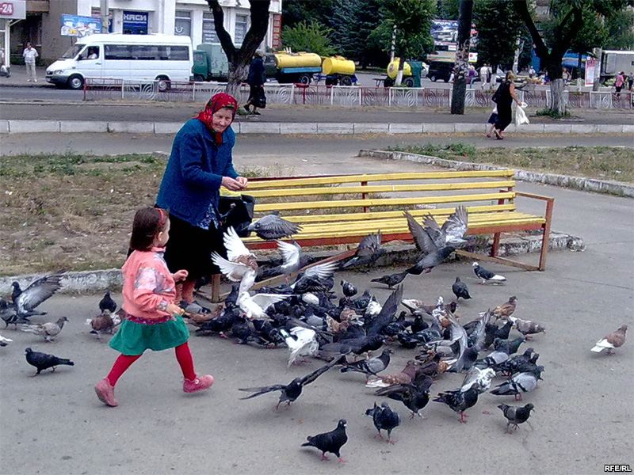
Населення України продовжує скорочуватись

Slide 5
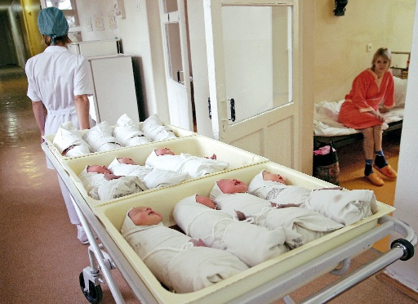
Зменшення кількості немовлят призведе до закриття пологових будинків

Slide 6
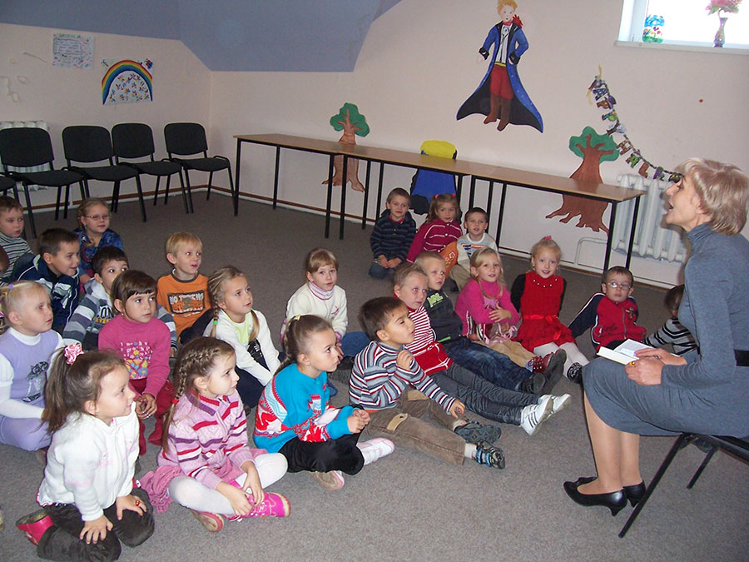
Зменшення кількості дітей призведе до закриття дитячих садків

Slide 7
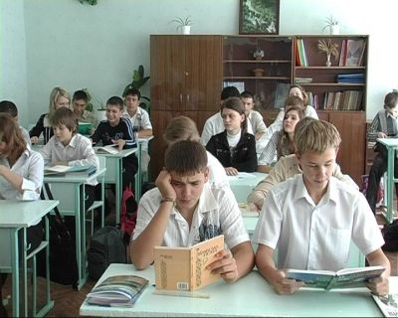
Зменшення кількості учнів призведе до закриття загальноосвітніх шкіл

Slide 8
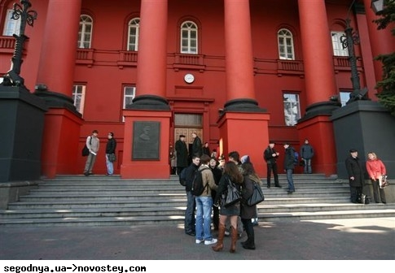
Зменшення кількості абітурієнтів призведе до закриття навчальних вузів

Slide 9
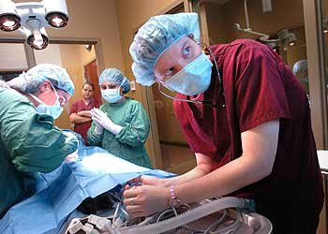
Зменшиться кількість кваліфікованих спеціалістів призведе до ряду інших проблем

Slide 10
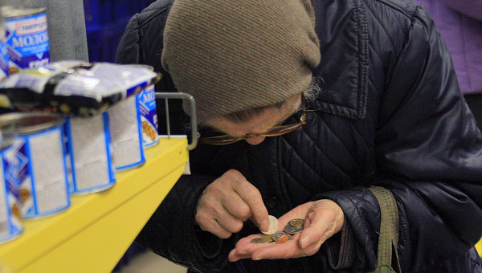
Всі ці проблеми призведуть до вимирання населення

Slide 11
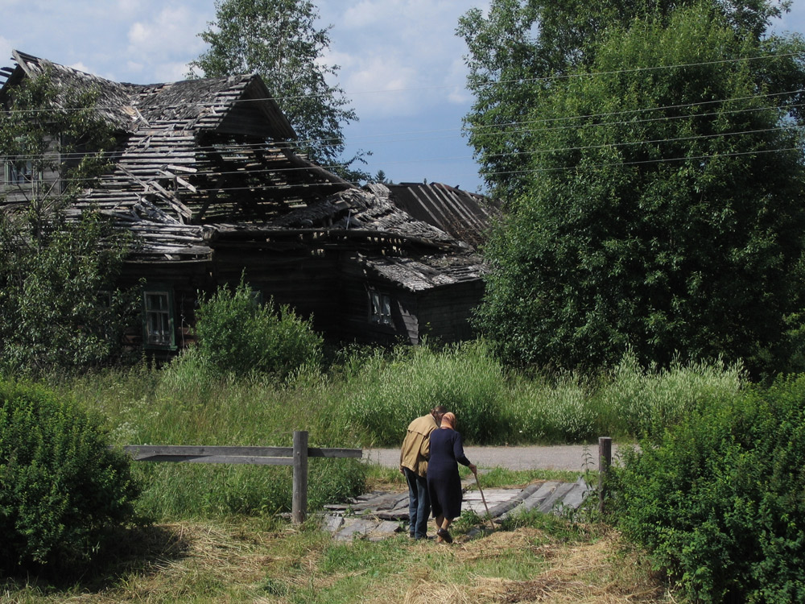
Вимирання насенлення призведе до спустошення сіл

Slide 12
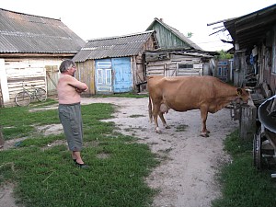
Що в свою чергу призведе до занепаду сільського господарства

Slide 13
Тому збільшиться безробіття

Slide 14
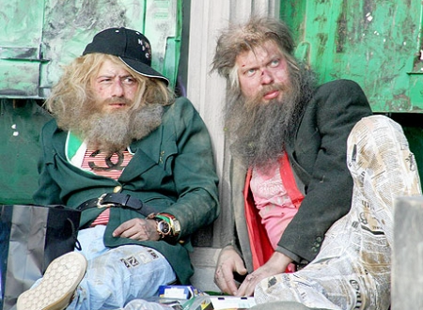
Збільшиться безпритульність

Slide 15
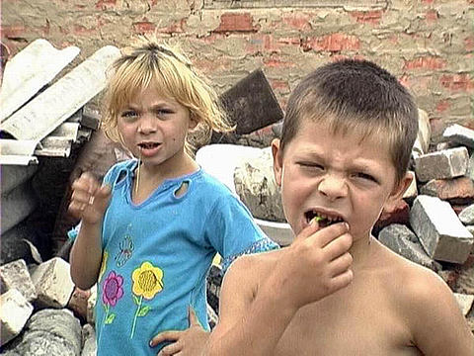
Збільшиться дитяча безпритульність

Slide 16
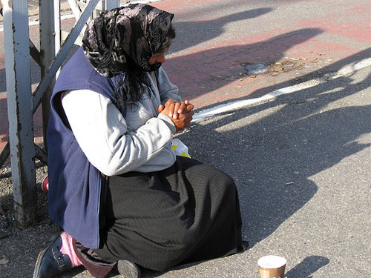
Збільшиться жебрацтво

Slide 17
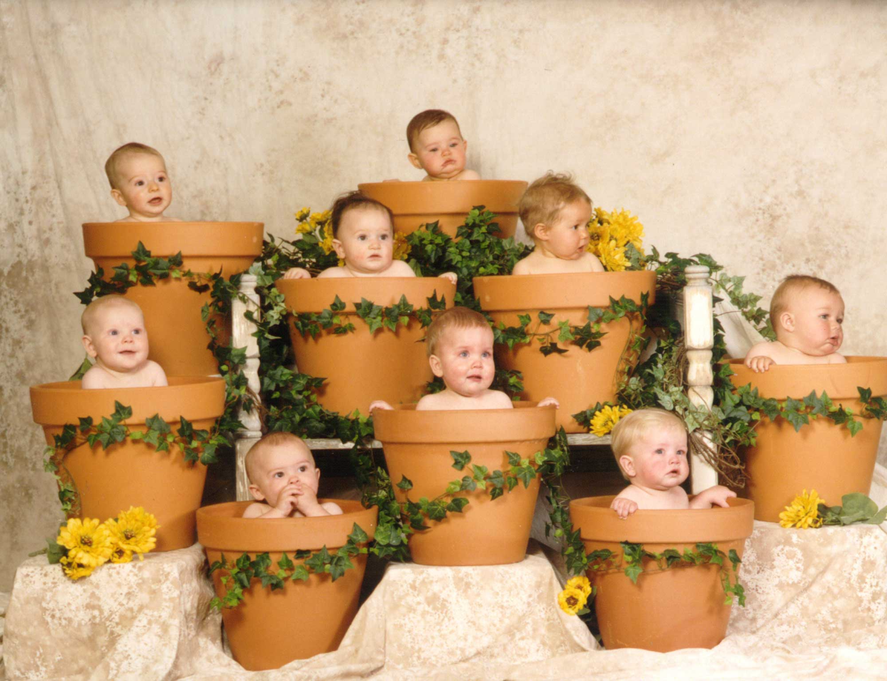
Тому, держава заохочує сім'ї до народження дітей пільгами, грошовими виплатами та тривалими відпустками по догляду за дітьми

Slide 18
Дякую за увагу!

